Slide 1
Backseat Generation?
Toulmins argumentationsmodel

Slide 2
Indholds-fortegnelse
3: Præsentation og danskfaglige mål
4: Fluen-på-væggen – en filmgenre
5: Dokumentarfilmens virkemidler
6: Aktører i ”Backseat Generation?” – gruppearbejde
7: Gruppearbejde og plenumspørgsmål
8: Toulmins argumentationsmodel
9: Gendrivelse, rygdækning og styrkemarkører
10: Toulmins udvidede argumentationsmodel
11: Appelformer – logos, patos, etos
12: Tjekliste – det gode argument
13: Samtalepodcast – et format
14: Podcastens elementer
15: Samtalepodcast – individuelt og gruppearbejde
16: Diskussion og debat – gruppearbejde/par/individuelt arbejde
17: Indspil jeres podcast - gruppearbejde
18: Respons - gruppearbejde
19: Evaluering – individuelt/gruppearbejde

Slide 3
Præsentation og mål
I dette forløb er problematikken om unges cykelvaner genstand for jeres arbejde med kommunikation og argumentation
I dag er det desværre sådan, at færre og færre unge cykler, mens flere og flere kører bil. Hvis cyklen skal bidrage til at løse klima- og trængselsudfordringerne og gavne folkesundheden, er vi nødt til at gøre en aktiv indsats, så de nye generationer ikke vender cyklen ryggen, siger Jane Kofod, vicedirektør i Cyklistforbundet.
Undersøgelserne siger:
Set i forhold til antal cyklede kilometer pr. dag er cykling hos de 10-17-årige faldet med 24,5% over en 10-årig periode (2009-2019), mens antallet af cykelture pr. dag i samme periode og for samme aldersgruppe er faldet med 31,9% (særudtræk fra DTU’s transportvaneundersøgelse, 2021).
Samtidig er de 16-24-åriges brug af bil på bare tre år steget med 14,7%, mens brug af cykel er faldet med 15,1% (Danske Regioner med udgangspunkt i DTU’s transportvaneundersøgelse, 2019).

Slide 4
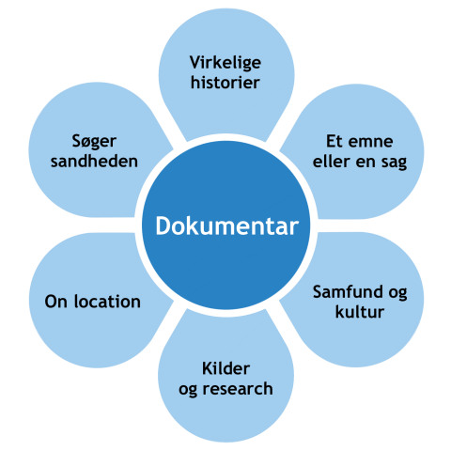
Fluen-på-væggen - en filmgenre
Genretræk:
Den prøver at afsløre virkeligheden (sandheden)
Den bruger lang tid på observationer og research.
Kaldes også den oberserverende dokumentar
Kameraet er ”Fluen på væggen” - ofte håndholdt kamera.
Fremstiller virkeligheden så autentisk og ubearbejdet som muligt
Der er ikke altid et budskab, kun en nysgerrighed på at opdage sandheden.

Slide 5
Dokumentar-filmens virkemidler
Dokumentarfilm hører til kategorien af ikke-fiktive tekster. Det betyder, at alle typer af dokumentarfilm handler om virkeligheden.
Instruktøren udtrykker sig på sin særlige måde ved at bruge de filmiske og fortællemæssige virkemidler, der oftest bruges i dokumentarfilm.
Interview
En række interviews af personer, som rigtigt klippet sammen fungerer som filmens ”motor”
Billedbeskæringen har indflydelse på, hvor tæt man føler sig på personerne.
Stemningsbilleder
Klip, som illustrerer det, personerne fortæller om.
Iscenesættelse/rekonstruktion
Konkrete handlinger, som personerne er instrueret til at gøre.
Musik
Et stærkt virkemiddel, der er med til at skabe den stemning, som filmskaberen ønsker
Lydeffekter
Brug af lydeffekter kan forstærke fortællingen.
Grafik
Bruges til at vise titler, steder og navne.
Tekniske effekter
Der kan anvendes tekniske effekter så som slowmotion, fastmotion og overblændinger (to billeder opløst i hinanden), som kan bruges til at underbygge et budskab eller stemning.

Slide 6
Aktører - Gruppearbejde
I fluen-på-væggen-filmen ”Backseat Generation?” møder I en række unge samt nogle lærere, som har vidt forskellige forhold til at cykle i hverdagen.
I møder Aiko, Alexander, Olivia, Thomas, Carl Philip, Martha, Amalie og Sahil.
Se filmen i klassen, og tal om hvilke genretræk og virkemidler, I lagde mærke til.

Slide 7
Fluen-på-væggen-film
Gruppearbejde:
Se filmen igen, denne gang i små bidder – aktør for aktør.
Lav et mindmap, så I får overblik over aktørernes vaner og holdninger.
Fælles i klassen:
Hvem er afsender? Hvem er modtager?
Lav en liste over filmens temaer og problematikker.
Genkender I filmens temaer/problemstillinger? Hvilke? Hvordan?
Diskuter, hvad hensigten med filmen er.

Slide 8
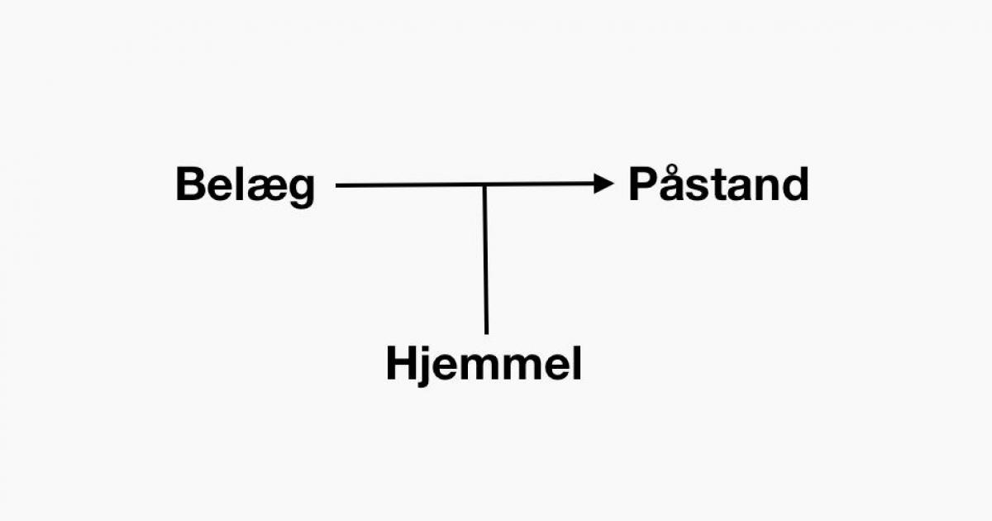
Toulmins argumentationsmodel
Når man forsøger at overbevise andre om,
at det, man påstår, er rigtigt, så argumenterer man.
Et argument består af 3 led:
Påstand: Det synspunkt, der skal argumenteres for. Man kan sætte ”Jeg mener” eller ”Jeg påstår” foran påstanden.
Belæg: Den direkte begrundelse for påstanden. Et synligt led i argumentet.
Hjemmel: Den indirekte eller underforståede begrundelse. Et generelt synspunkt, som både taler og tilhørere kender og accepterer
Hvis belæg og hjemmel mangler, er der ikke tale om et argument, men et postulat.

Slide 9
Gendrivelse, rygdækning og styrkemarkører
Tre måder at styrke sin argumentation:
Gendrivelse
I en diskussion er det vigtigt at være på forkant med, hvad modstanderens argument kan være. Man kalder det ”gendrivelse”, når man har et modargument klar, når ens modstander begynder at argumentere. (Der findes to slags gendrivelse. Se model på næste slide.)
Rygdækning
I en diskussion/samtale er det vigtigt at kunne underbygge sin påstand. Dette gøres ved rygdækning. Her sørger man for at kunne begrunde sine argumenter i videnskabelige undersøgelser eller autoriteters udtalelser. Man bruger rygdækningen i diskussionen, når modstanderen stiller spørgsmålstegn ved rigtigheden af ens påstande.
Styrkemarkører
Styrkemarkører anvender man i diskussionen til at vise, hvor sikker man er på sin påstand. Styrkemarkører er særlige, ladede ord, som flettes ind i diskussionen. (Se model på næste slide).

Slide 10
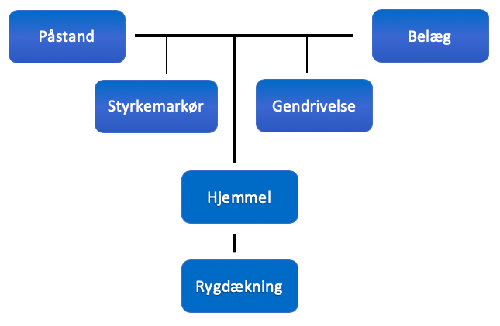
Gendrivelse, rygdækning og styrkemarkører
Styrkemarkører
Hvis man vil vise, at man virkelig mener det, man siger, kan man skrue op for påstanden ved at bruge ord som ”altid”, ”helt sikkert” og ”selvfølgelig”.
Hvis, man derimod vil vise, at man selv har visse forbehold overfor sin påstand, kan man skrue ned for påstanden ved at bruge ord som ”måske”, ”sandsynligvis” og ”ofte”.
Det kan være en fordel at nedtone en påstand, hvis man ikke selv er helt sikker. Derved mindskes muligheden for, at modstanderen senere vil bruge argumenterne imod en.
Der findes to former for gendrivelse:
Man kan enten
Forsvare sine egne argumenter
eller
Angribe modpartens argumenter

Slide 11
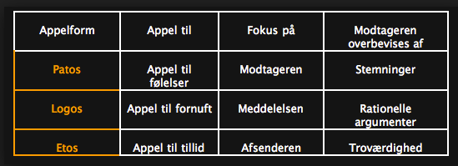
Appelformer - logos, patos, etos
At appellere vil sige, at du rækker ud til den, der lytter til dig og prøver at få forståelse og accept for det, du siger. Appelformer er altså kneb, som kan bruges i diskussionen.
Patos: Her taler man til modtagerens følelser. Fx kan man være følelsesmæssigt påvirket af det, man udtaler sig om, eller man bruger eksempler, hvor man fortæller om menneskers reaktioner, sorg, glæde osv.
Logos: Her taler man til modtagerens fornuft og logiske sans. Fx ved at bevise det man siger ved hjælp af fakta, tal og statistik. Man holder sig til sagen og virker ofte dygtig og velorienteret.
Etos: Man taler med troværdighed. Man kan fx opbygge en stærk etos ved at tale til modtagerens tillid, moral og samvittighed. Modtageren accepterer derved argumentet, fordi han føler, at han kan stole på det, der bliver sagt.

Slide 12
Tjekliste - det gode argument
Det gode argument
er forståeligt for tilhørerne
er relevant
er overbevisende
går efter sagen frem for personen
vækker tilhørernes interesse
giver tilhørerne ny viden
Jo tydeligere du argumenterer, jo bedre klarer du dig i debatten! Sørg derfor for at bruge tydelige argument-ord såsom ”fordi”, ”da”, ”derfor” og ”på grund af”. Det vil gøre det nemmere at forstå dine argumenter.

Slide 13
Samtalepodcast - et format
En podcast er egentligt ikke en genre, men et format. Podcastformatet dækker over video- og lydfiler, der er udgivet på nettet.
Oprindeligt er ordet Podcast en sammentrækning af "iPod" (der var Apple’s musikafspiller fra 00'erne) og så det engelske ord "broadcasting" (som betyder "udsendelse") = PodCast.
Senere har ordet ændret betydning til 'Personal On Demand Casting', der løst kan oversættes til ”Personlige udsendelser, når det passer dig”.
Ordet podcast kan altså dække over alle mulige forskellige slags udsendelser og er samtidig den overordnede betegnelse for en masse undergenrer, fx:
Emnestyret podcast – Belysning af ét bestemt emne er i fokus
Samtalepodcast – Fokus på samtalen imellem de medvirkende
Humoristiske podcasts – Humoren er det bærende element i podcasten
Dokumentarpodcasts – Med udgangspunkt i fakta forsøger podcasten at skildre virkeligheden
Politiske podcasts – Podcast med en politisk dagsorden
Narrative podcasts – Podcastens hovedformål er fortællingen
Nyhedspodcasts – Podcasten tager udgangspunkt i aktuelle nyheder

Slide 14
Podcastens elementer
Podcast: Ordet ”Podcast” er den overordnede betegnelse
for formatet ”lyd udgivet på nettet”.
Genre: Alle podcasts kan så inddeles i forskellige ”genrer”. Genren bestemmer den overordnede præmis for udsendelsen. Altså, er det et hørespil, en dokumentar, en nyhedsudsendelse, en rejse-dagbog osv.
Koncept: Endeligt er den enkelte podcast-udsendelse bygget op omkring et koncept. Konceptet danner rammen for indholdet og dermed den måde indholdet er bygget op på.
Elementerne kan i dette tilfælde fx være:
En jingle
Præsentation af indhold
Præsentation af medvirkende
Baggrundsviden
Handling/fortælling
Interviews
Musik
Outro

Slide 15
Samtalepodcast - individuelt og gruppearbejde
Forestil jer, at I er blevet indbudt til at deltage i en samtalepodcast om
unges og dermed også jeres egne cykelvaner. I skal diskutere ud fra problematikkerne i fluen-på-væggen-filmen samt egne holdninger og vaner.
Jeres podcast skal opfylde følgende krav:
I skal lave en samtalepodcast Her er det samtalen mellem jer, der er det interessante. Temaet er blot en ramme, men det er mødet mellem jer og udvekslingen af jeres holdninger indenfor emnet, der er det relevante.
Jeres koncept er en paneldiskussion I er en gruppe af gæster, som er sat sammen for at diskutere emnet ”unges cykelvaner”. Jeres ekspertise indenfor emnet er jeres personlige forhold til og erfaring med at være ung og cyklist. I skal gøre jeres egne personlige holdninger og argumentationer tydelige.
I skal i fællesskab lave en introduktion til podcasten, så lytteren ledes ind i podcasten med god forståelse af, hvad det er, der er dagens diskussionsemne. Introduktionen må vare maksimalt 30 sekunder.
I podcasten kommer I til at repræsentere almindelige unge på jeres egen alder.

Slide 16
Diskussion og debat - Gruppearbejde – Par/Individuelt arbejde
Forberedelsen til at fremstille jeres samtalepodcast, som skal
fungere som en paneldiskussion, foregår i to faser:
Indsamlingsfasen: Her skal I have overblik over aktørernes holdninger fra ”Backseat Generation?”. Brug jeres mindmap. Halvdelen af gruppen skal være positive overfor at cykle og den anden halvdel imod. Tal om modsætningsforholdene i de unges meninger og synspunkter, og opbyg parvist jeres argumenter svarende til for eller imod ud fra Toulmins argumentationsmodel. Ved hvert argument fokuseres på indholdet/tema, modsætninger, beviser og eksempler.
Udvælgelsesfasen: Her skal I arbejde individuelt, hvor I arbejder dybere med jeres bedste argumenter og sørger for at opbygge dem fra flere forskellige synsvinkler og også gør brug af gendrivelse, rygdækning og styrkemarkører samt appelformer. Lav gerne ekstra research med henblik på rygdækning. Det kan være en god idé, at I tegner modellen op og indsætter jeres argumenter i modellen. Herved får I skabt helstøbte argumenter. Skriv jeres egen argumentation i elevarket ”Diskussionens menukort”. Hav arket i hånden, når I indspiller jeres podcast.
Vær bevidst om anvendelsen af appelformer i jeres argumenter.

Slide 17
Indspil jeres podcast
Efter endt forberedelse i gruppen, i par og individuelt er
det tid til at optage jeres samtalepodcast.
I skal bruge en mobil/diktafon eller lignende til at optage. Jeres lærer har flere ideer til valg af program.
Hav også jeres ”Diskussionens menukort” i hånden under optagelsen.
Faglige krav til opgaven:
Jeres samtale skal vare mellem 8 – 10 minutter inklusiv jeres aftalte start/præsentation, og alle i gruppen skal deltage i diskussionen. Her bruges de argumenter, I hver især har forberedt. Dog skal dele af samtalen også være spontan, da I netop skal tilbagevise de argumenter, I ikke er enige i med jeres egen argumentation.
Jeres opgave er at holde samtalen kørende, være saglige, holde jer til egne argumenter med rod i ”Backseat Generation?” opbygget på Toulmins Argumentationsmodel tilsat de appelformer, I har valgt.
Jeres podcast skal optages i én sekvens og må ikke redigeres. Alt, som er sagt i paneldiskussionen, skal være med. Produktet vil dermed fremstå som en live-optagelse. Lav en kort prøveoptagelse inden opstart, så I er sikre på, at teknikken virker.
Efter endt optagelse skal I lytte til jeres egen podcast og lave en kort skriftlig vurdering af, hvordan det er lykkes jer at skabe god argumentation ud fra ovenstående faglige krav.
Gem jeres evaluering til den afsluttende evaluering.

Slide 18
Respons - gruppearbejde
I skal nu bytte optagelse med en anden gruppe. I skal derefter vurdere deres
samtalepodcast ud fra de faglige krav til opgaven. Vær konstruktive, og giv gerne løsningsmuligheder til, hvad der kunne være gjort anderledes. Hold jer heller ikke tilbage for at rose godt arbejde.
Lyt til gruppens podcast. Hvad skal de umiddelbart have ros for, og hvad fungerede knap så godt? Giv gerne gode råd til, hvordan det kan forbedres.
Find eksempler på god argumentation. Begrund i Toulmins argumentationsmodel.
Er der særlige kommentarer til gruppens podcast, som I ønsker at viderebringe?
Lav et skriftligt dokument til podcastens producenter med svar og kommentarer til punkt 1 – 3.
Overlever jeres respons mundtligt, og giv gruppen den skrevne respons.

Slide 19
Evaluering - gruppearbejde/individuelt
I er nu ved at være ved vejs ende i dette forløb.
Det danskfaglige mål med forløbet var at blive dygtige til at deltage med gode argumenter i en debat/diskussion ved at bruge Toulmins Argumentationsmodel samt appelformerne. Ligeledes var det også målet at lære om genren Fluen-på-væggen-dokumentar samt om formatet Podcast.
Du har i dette forløb fået tid til at tænke over dit eget forhold til det at være ung og bruge cyklen i hverdagen. Dine holdninger og argumenter for egne cykelvaner er måske blevet tydeligere for dig. Ja, måske har andres argumenter formået at flytte din holdning.
Du skal nu i en skriftlig evaluering vurdere dit eget udbytte samt din egen indsats og holdning.

